Slide 1

ФЕСТИВАЛЬ «НАУКА 0+»
Путь в
профессию
Как думать о будущей работе
без громких названий
20 МИНУТ
5–11 КЛАСС
Наука 0+ · Путь в профессию
1 / 26
Notes:
Всем привет… Сегодня не угадываем должность.

Slide 2

КАРТА ВСТРЕЧИ
Что сделаем за 20 минут
Сегодня не угадываем должность. Разбираемся, что тянет, что получается и кому это может быть нужно.
1
Четыре клетки
· хочу · могу · умею · надо
2
Направления
· если интересны люди
3
Опрос
· 15 пар на слайдах
4
Баллы и шаг
· что значат типы
Наука 0+ · Путь в профессию
2 / 26
Notes:
Лист ваш. Сдавать не нужно.

Slide 3
ЧЕТЫРЕ КЛЕТКИ · 4 МИНУТЫ
Хочу · Могу · Умею · Надо
Пишите занятие, не должность. Клетки должны хоть немного пересекаться.
Хочу
Что интересно делать даже без отметки. Не должность, а занятие.
В раздатку →
Могу
К чему есть силы и склонность: объяснять, считать, мастерить, слушать…
В раздатку →
Умею
Что уже получалось на деле: вас просили — вышло — довели до конца.
В раздатку →
Надо
Кому это полезно — и вам самим это не противно.
В раздатку →
Наука 0+ · Путь в профессию
3 / 26
Notes:
Откройте верх листа… Четыре минуты.

Slide 4

НАПРАВЛЕНИЯ УЧЁБЫ
Если интересны люди
Если интересны люди — четыре понятных направления в вузе.
Социология
Что происходит с людьми на самом деле?
Социальная работа
Какая помощь нужна человеку и как её организовать?
Политология
Кто принимает решения и по каким правилам?
Работа с молодёжью
Как молодым найти дело, среду и голос?
Наука 0+ · Путь в профессию
4 / 26
Notes:
Четыре дороги… Коды запоминать не надо.

Slide 5
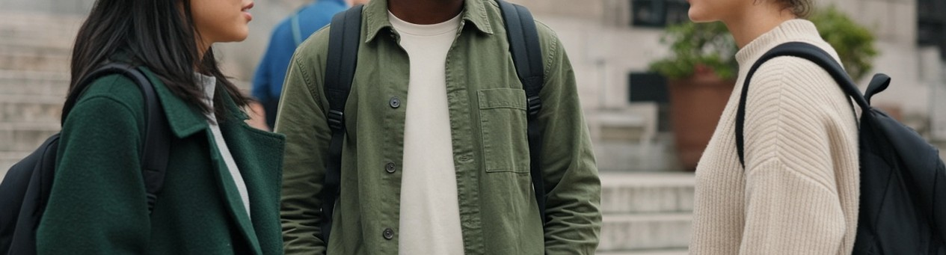

НАПРАВЛЕНИЯ · КОРОТКО
Социология и социальная работа
Социология
Социальная работа
Что происходит с людьми на самом деле?
Какая помощь нужна человеку и как её организовать?
· Учат задавать вопрос и проверять его данными
· Учат помогать по правилам, а не только сочувствовать
· Работа: исследования, аналитика, медиа, государство, НКО
· Работа: соцзащита, больницы, помощь семье, НКО
· Ближе тем, кто любит и разговор, и факты
· Ближе тем, кто хочет быть полезным людям рядом
Наука 0+ · Путь в профессию
5 / 26
Notes:
Подробности — устно по сценарию. На слайде только опоры.

Slide 6
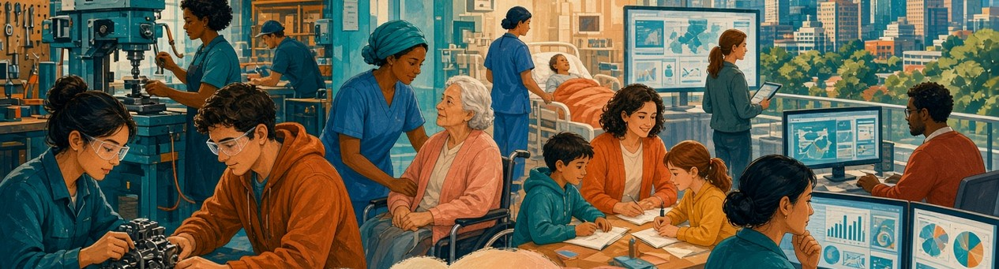

НАПРАВЛЕНИЯ · КОРОТКО
Политология и работа с молодёжью
Политология
Работа с молодёжью
Кто принимает решения и по каким правилам?
Как молодым найти дело, среду и голос?
· Учат читать правила, тексты и последствия решений
· Учат собирать людей и доводить проекты до конца
· Работа: аналитика, органы власти, медиа, общественные организации
· Работа: молодёжные центры, школы, вузы, лагеря
· Диплом сам по себе не делает политиком
· Ближе тем, кто любит собирать команду
Наука 0+ · Путь в профессию
6 / 26
Notes:
Подробности — устно по сценарию. На слайде только опоры.

Slide 7


ОПРОС · 15 ПАР
Дальше вопросы на экране
Пятнадцать пар. В каждой выберите одно занятие — то, что ближе сейчас. Правильных ответов нет.
Отмечайте А или Б в раздатке
Долго не думайте
Ключ откроем после всех пар
Наука 0+ · Путь в профессию
7 / 26
Notes:
Готовы? Тишина. Поехали.

Slide 8

ОПРОС · ВОПРОС 1 ИЗ 15
Пара 1
Выберите одно занятие — то, что ближе сейчас.
Ухаживать за животными.
А
Обслуживать машины и приборы: следить за ними и регулировать.
Б
Отметьте ответ в раздатке.
Наука 0+ · Путь в профессию
8 / 26
Notes:
Пара 1. 20–25 секунд. Тишина.

Slide 9

ОПРОС · ВОПРОС 2 ИЗ 15
Пара 2
Выберите одно занятие — то, что ближе сейчас.
Помогать больным людям, лечить их.
А
Составлять таблицы, схемы и компьютерные программы.
Б
Отметьте ответ в раздатке.
Наука 0+ · Путь в профессию
9 / 26
Notes:
Пара 2. 20–25 секунд. Тишина.

Slide 10

ОПРОС · ВОПРОС 3 ИЗ 15
Пара 3
Выберите одно занятие — то, что ближе сейчас.
Следить за качеством иллюстраций, плакатов, художественных открыток.
А
Следить за состоянием и развитием растений.
Б
Отметьте ответ в раздатке.
Наука 0+ · Путь в профессию
10 / 26
Notes:
Пара 3. 20–25 секунд. Тишина.

Slide 11

ОПРОС · ВОПРОС 4 ИЗ 15
Пара 4
Выберите одно занятие — то, что ближе сейчас.
Обрабатывать материалы: дерево, ткань, металл, пластмассу.
А
Доводить товары до покупателя: рекламировать и продавать.
Б
Отметьте ответ в раздатке.
Наука 0+ · Путь в профессию
11 / 26
Notes:
Пара 4. 20–25 секунд. Тишина.

Slide 12

ОПРОС · ВОПРОС 5 ИЗ 15
Пара 5
Выберите одно занятие — то, что ближе сейчас.
Обсуждать научно-популярные книги и статьи.
А
Обсуждать художественные книги, пьесы, концерты.
Б
Отметьте ответ в раздатке.
Наука 0+ · Путь в профессию
12 / 26
Notes:
Пара 5. 20–25 секунд. Тишина.

Slide 13

ОПРОС · ВОПРОС 6 ИЗ 15
Пара 6
Выберите одно занятие — то, что ближе сейчас.
Делать лабораторные анализы в больнице.
А
Принимать больных, беседовать с ними, назначать лечение.
Б
Отметьте ответ в раздатке.
Наука 0+ · Путь в профессию
13 / 26
Notes:
Пара 6. 20–25 секунд. Тишина.

Slide 14
ОПРОС · ВОПРОС 7 ИЗ 15
Пара 7
Выберите одно занятие — то, что ближе сейчас.
Красить или расписывать стены помещений и поверхность изделий.
А
Монтировать и собирать машины, приборы, конструкции.
Б
Отметьте ответ в раздатке.
Наука 0+ · Путь в профессию
14 / 26
Notes:
Пара 7. 20–25 секунд. Тишина.

Slide 15
ОПРОС · ВОПРОС 8 ИЗ 15
Пара 8
Выберите одно занятие — то, что ближе сейчас.
Организовывать сверстникам или младшим походы в театры, музеи, экскурсии и поездки.
А
Играть на сцене, участвовать в концертах.
Б
Отметьте ответ в раздатке.
Наука 0+ · Путь в профессию
15 / 26
Notes:
Пара 8. 20–25 секунд. Тишина.

Slide 16
ОПРОС · ВОПРОС 9 ИЗ 15
Пара 9
Выберите одно занятие — то, что ближе сейчас.
Изготавливать по чертежам детали и изделия, строить здания.
А
Заниматься черчением, копировать чертежи и карты.
Б
Отметьте ответ в раздатке.
Наука 0+ · Путь в профессию
16 / 26
Notes:
Пара 9. 20–25 секунд. Тишина.

Slide 17
ОПРОС · ВОПРОС 10 ИЗ 15
Пара 10
Выберите одно занятие — то, что ближе сейчас.
Защищать растения от болезней и вредителей леса и сада.
А
Точно работать со знаками: набирать и править тексты, таблицы, документы.
Б
Отметьте ответ в раздатке.
Наука 0+ · Путь в профессию
17 / 26
Notes:
Пара 10. 20–25 секунд. Тишина.

Slide 18
ОПРОС · ВОПРОС 11 ИЗ 15
Пара 11
Выберите одно занятие — то, что ближе сейчас.
Выращивать молодых животных.
А
Тренировать товарищей или младших в учёбе, труде, спорте.
Б
Отметьте ответ в раздатке.
Наука 0+ · Путь в профессию
18 / 26
Notes:
Пара 11. 20–25 секунд. Тишина.

Slide 19
ОПРОС · ВОПРОС 12 ИЗ 15
Пара 12
Выберите одно занятие — то, что ближе сейчас.
Копировать рисунки и изображения или настраивать музыкальные инструменты.
А
Управлять подъёмным или транспортным средством: краном, трактором, поездом.
Б
Отметьте ответ в раздатке.
Наука 0+ · Путь в профессию
19 / 26
Notes:
Пара 12. 20–25 секунд. Тишина.

Slide 20
ОПРОС · ВОПРОС 13 ИЗ 15
Пара 13
Выберите одно занятие — то, что ближе сейчас.
Сообщать и разъяснять людям нужные им сведения.
А
Художественно оформлять выставки и витрины или готовить пьесы и концерты.
Б
Отметьте ответ в раздатке.
Наука 0+ · Путь в профессию
20 / 26
Notes:
Пара 13. 20–25 секунд. Тишина.

Slide 21
ОПРОС · ВОПРОС 14 ИЗ 15
Пара 14
Выберите одно занятие — то, что ближе сейчас.
Ремонтировать вещи, технику, жильё.
А
Искать и исправлять ошибки в текстах, таблицах, рисунках.
Б
Отметьте ответ в раздатке.
Наука 0+ · Путь в профессию
21 / 26
Notes:
Пара 14. 20–25 секунд. Тишина.

Slide 22
ОПРОС · ВОПРОС 15 ИЗ 15
Пара 15
Выберите одно занятие — то, что ближе сейчас.
Лечить животных.
А
Выполнять вычисления и расчёты.
Б
Отметьте ответ в раздатке.
Наука 0+ · Путь в профессию
22 / 26
Notes:
Пара 15. 20–25 секунд. Тишина.

Slide 23
СЧИТАЕМ
Ключ опроса
Совпадение = 1 балл. В столбце максимум 6. Сумма — 15.
П
природа
Т
техника
Ч
человек
З
знаки
Х
образ
1 А
3 Б
6 А
10 А
11 А
15 А
1 Б
4 А
7 Б
9 А
12 Б
14 А
2 А
4 Б
6 Б
8 А
11 Б
13 А
2 Б
5 А
9 Б
10 Б
14 Б
15 Б
3 А
5 Б
7 А
8 Б
12 А
13 Б
Наука 0+ · Путь в профессию
23 / 26
Notes:
Смотрите на один-два верхних столбца.

Slide 24
ПОСЛЕ ОПРОСА
Пять типов — коротко
Это не приговор. Просто про то, с чем вам интереснее иметь дело.
П
Природа
Т
Техника
Ч
Человек
З
Знаки
Х
Образ
Живое: ухаживать, наблюдать, выращивать
ветеринар · эколог · биолог
Вещи и машины: собирать, чинить, понимать
инженер · строитель · механик
Люди: помочь, объяснить, договориться
врач · учитель · соцработа
Тексты, цифры, схемы, правила
аналитик · социолог · программист
Сделать вид, звук, оформление
дизайнер · актёр · музыкант
Наука 0+ · Путь в профессию
24 / 26
Notes:
Не приговор… Природа — живое…

Slide 25
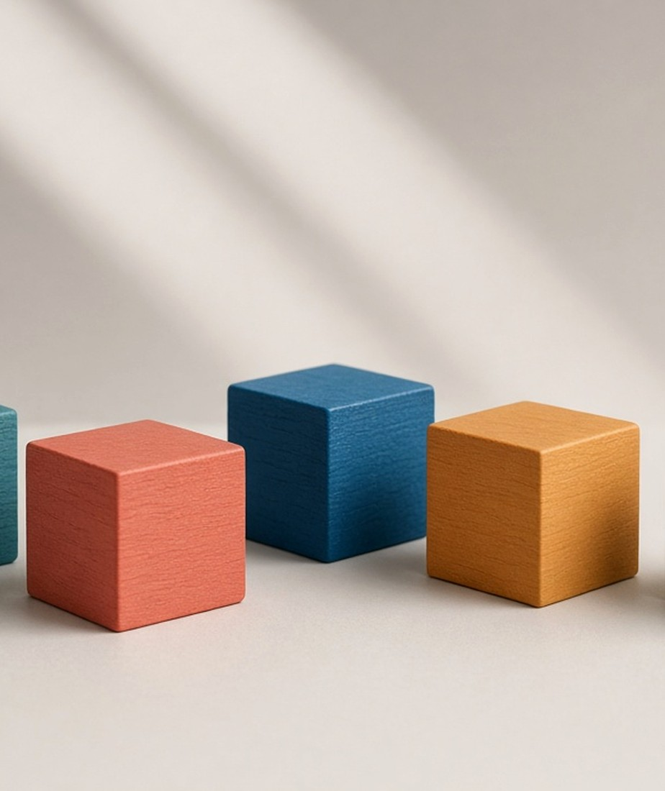
КАК ЧИТАТЬ РЕЗУЛЬТАТ
Границы типов мягкие
Врач рядом и с человеком, и с природой
Архитектор — между образом и техникой
Социолог — между людьми и знаками
Если сверху «человек» или «знаки» — вспомните четыре направления
Техника или природа — другие двери, и они не хуже
Наука 0+ · Путь в профессию
25 / 26
Notes:
Границы размыты…

Slide 26
НА ВЫХОД
Что унести с собой
1. Четыре клетки с листа
2. Один-два типа по опросу
3. Один маленький шаг на месяц
Четыре клетки. Один-два типа. Один шаг на месяц.
Наука 0+ · Путь в профессию
26 / 26
Notes:
Запишите шаг… Спасибо.

